Slide 1


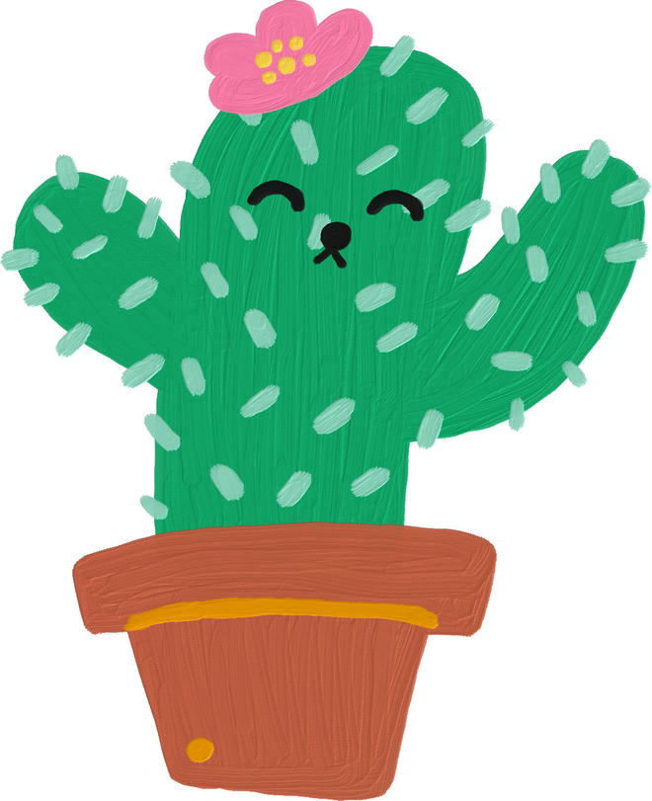

CHÀO MỪNG CÁC EM ĐẾN VỚI BÀI HỌC NGÀY HÔM NAY!

Slide 2



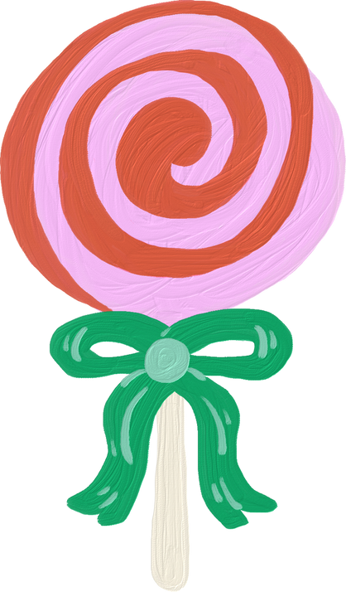
KHỞI ĐỘNG
Các em hãy ôn lại phép cộng trong phạm vi 20
8 + 4 = 12
8 + 4 = ?
7 + 6 = 13
5 + 9 = 14
7 + 6 = ?
5 + 9 = ?

Slide 3

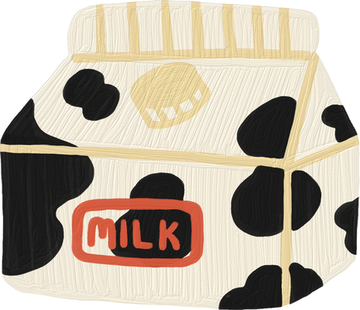
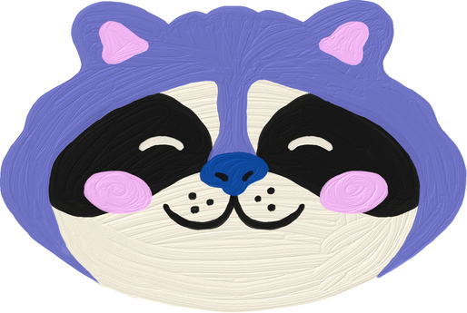

BÀI 29: PHÉP CỘNG (CÓ NHỚ) TRONG PHẠM VI 100

Slide 4
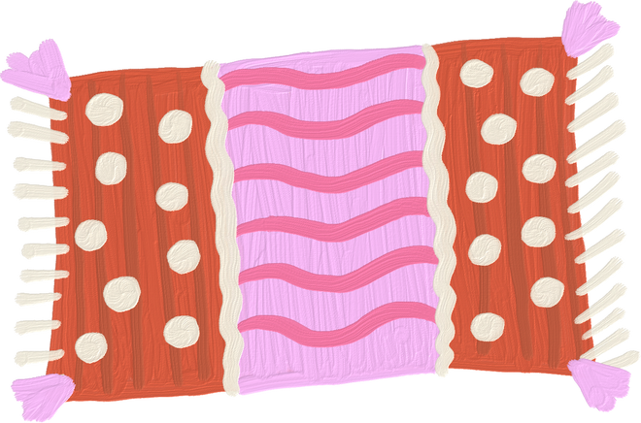
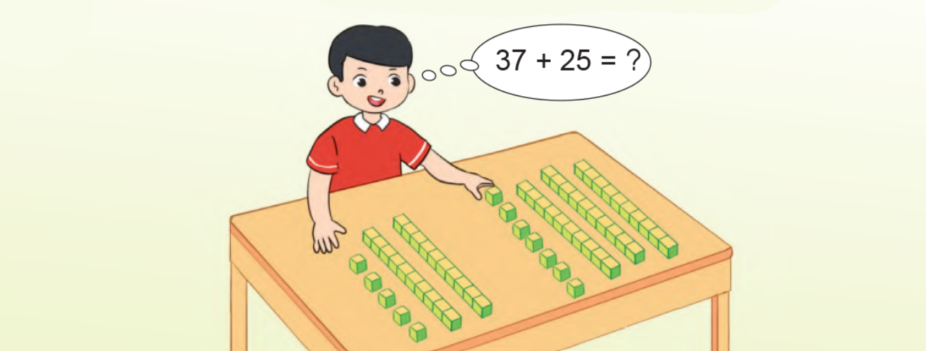

Các em hãy quan sát bức tranh và cho biết:
Làm thế nào tính được phép tính 37 + 25 = ?

Slide 5
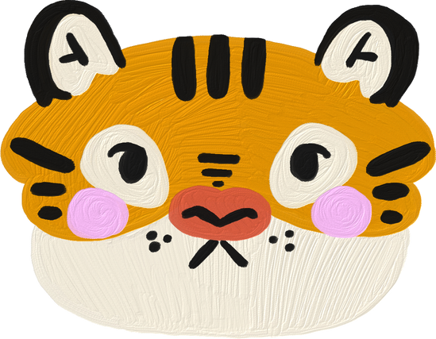
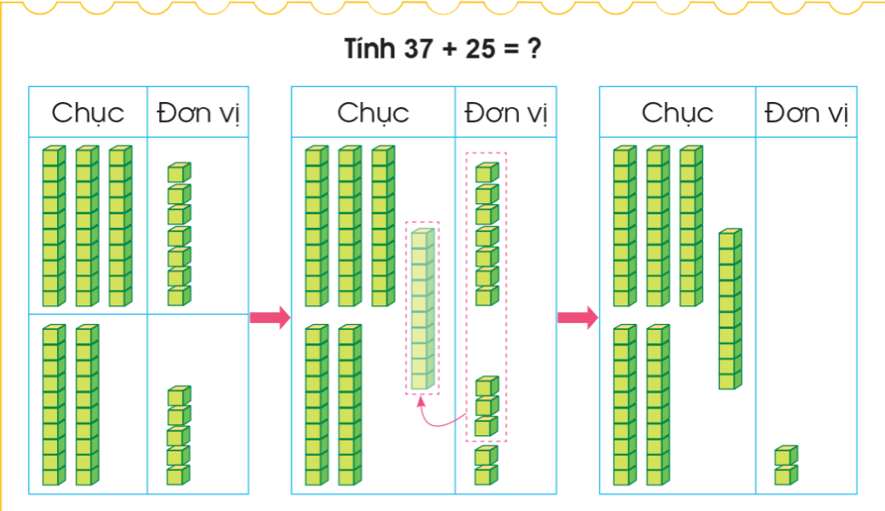
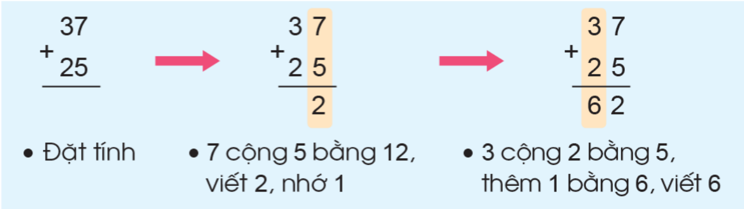


Ta tính theo cột dọc như sau:
Vậy 37 + 25 = 62

Slide 6


Các em hãy thực hiện phép tính sau vào bảng con:
48 + 15 = ?
63

Slide 7


TRÒ CHƠI TÌM TỔ CHO CHÚ CHIM
Luật chơi: Chú chim đi kiếm ăn bị lạc đường. Trên mỗi chú chim đều chở theo một phép tính. Các em hãy giúp chú chim tìm được đúng kết quả của phép tính để về tổ của mình.

Slide 8

56
66
47 + 39
76
86

Slide 9
51
61
26 + 45
71
81

Slide 10
62
72
53 + 19
82
92

Slide 11
45
65
26 + 19
85
95

Slide 12
33
43
15 + 28
53
63

Slide 13
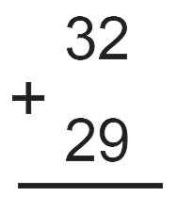
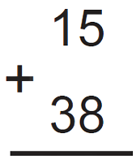
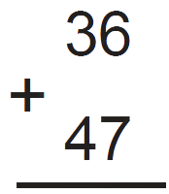
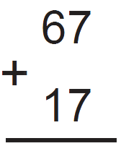
LUYỆN TẬP
Bài 1: Tính
Các em hãy đặt tính rồi tính vào vở và nhắc lại cách tính
?
61
53
?
?
83
84
?

Slide 14
Bài 2: Đặt tính rồi tính
Các em hãy đặt tính rồi tính vào vở và nhắc lại cách tính
19 + 43 =
47 + 14 =
62
61
?
?
58 + 26 =
66 + 25 =
?
84
91
?

Slide 15
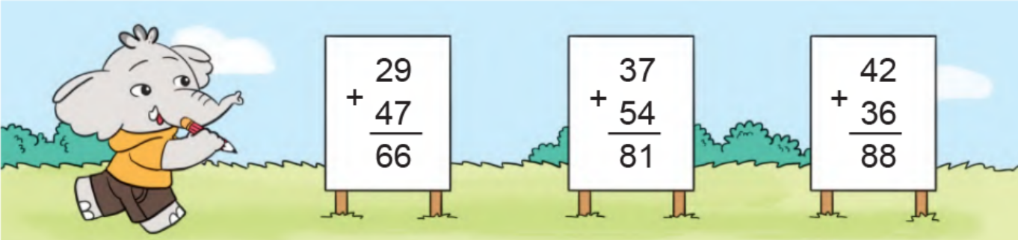
Bài 3: Tìm lỗi sai
Các em hãy tìm lỗi sai trong các phép tính sau và sửa lại cho đúng. Giải thích những lỗi sai của phép tính đó.
76
91
78

Slide 16




Một trang trại có:
VẬN DỤNG
Bài 4: Các em hãy đọc bài toán và thực hiện các yêu cầu sau:
Nói cho bạn nghe bài toán cho biết gì và hỏi gì.
Xác định phép tính để trả lời cho câu hỏi mà bài toán đặt ra.
Trình bày bài giải cho bài toán.
28
14
Hỏi trang trại có tất cả bao nhiêu con dê?

Slide 17
Bài toán cho biết:
Một trang trại có:
28 con dê đen
14 con dê trắng
Bài toán hỏi: Có tất cả bao nhiêu con dê?
28
14

Slide 18
Bài giải:
Trang trại có tất cả số con dê là:
42
+
=
28
14
Đáp số: 42 con dê

Slide 19
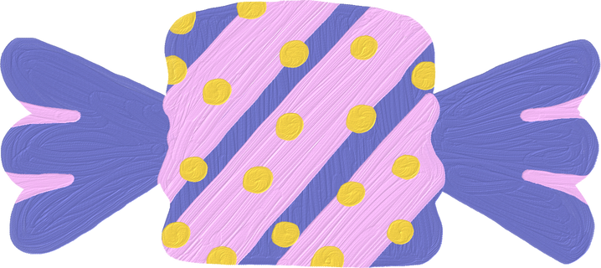
TRÒ CHƠI TÌM SỐ
Luật chơi:
Mỗi nhóm gồm 2 thành viên.
Giáo viên phát bảng các số từ 1 đến 100 cho các nhóm.
Giáo viên lần lượt đọc và ghi các phép tính. Các em hãy nhẩm kết quả rồi gạch chéo vào các ô có kết quả tương ứng. Nhóm nào có các ô cùng hàng được chéo thì hô: Bingo.
Nhóm nào có 5 ô chéo nhanh nhất sẽ dành chiến thắng.

Slide 20
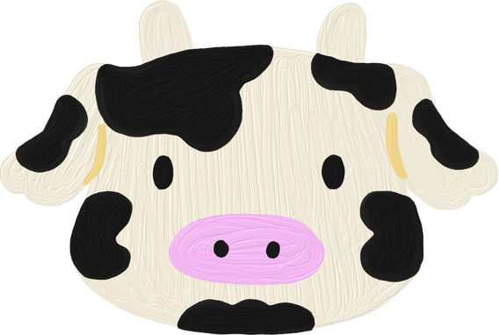

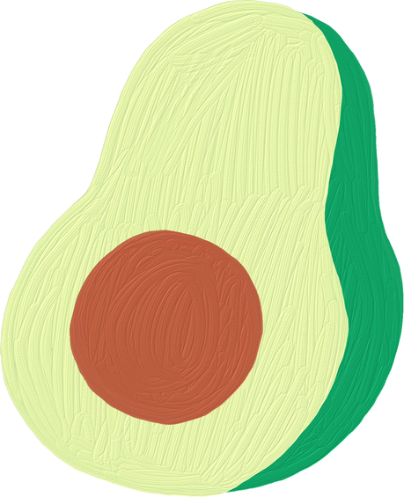
HƯỚNG DẪN VỀ NHÀ
Đọc và chuẩn bị trước bài: Phép cộng (có nhớ) trong phạm vi 100 (tiếp theo)
Hoàn thành các bài tập trong vở bài tập

Slide 21


CẢM ƠN CÁC EM
ĐÃ LẮNG NGHE BÀI GIẢNG!

